Slide 1


Slide 2

OBJETIVOS
Establecer el procedimiento institucional, para la ejecución del sistema de referencia y contrareferencia.
Asegurar que el proceso de Referencia y Contrareferencia de la E.S.E HOSPITAL SAN VICENTE DE PAÚL, se realice de conformidad a las normas establecidas, como parámetros para operativizar el sistema de referencia y contrareferencia.
Ofrecer a los usuarios que consultan en nuestra institución la atención en el nivel de tecnología adecuado a su necesidad, bajo los criterios de oportunidad, eficacia y eficiencia.
Brindar y garantizar al usuario que requiera de la atención en una institución de mayor complejidad en forma eficaz y oportuna la referencia de estos.
MANUAL DE REFERENCIA Y CONTRAREFERENCIA
ESE HOSPITAL SAN VICENTE DE PAÚL

Slide 3
CONTRAREFERENCIA DE PACIENTES
Contra referencia es la respuesta que el prestador de servicios de salud receptor de la referencia, da al prestador que remitió. La respuesta puede ser la contra remisión del paciente con las debidas indicaciones a seguir o simplemente, la información sobre la atención prestada al paciente en la institución receptora o el resultado de las solicitudes de ayuda diagnóstica. Esta retroalimentación debe fortalecerse como un mecanismo que mejore las relaciones entre prestadores de diferentes

Slide 4
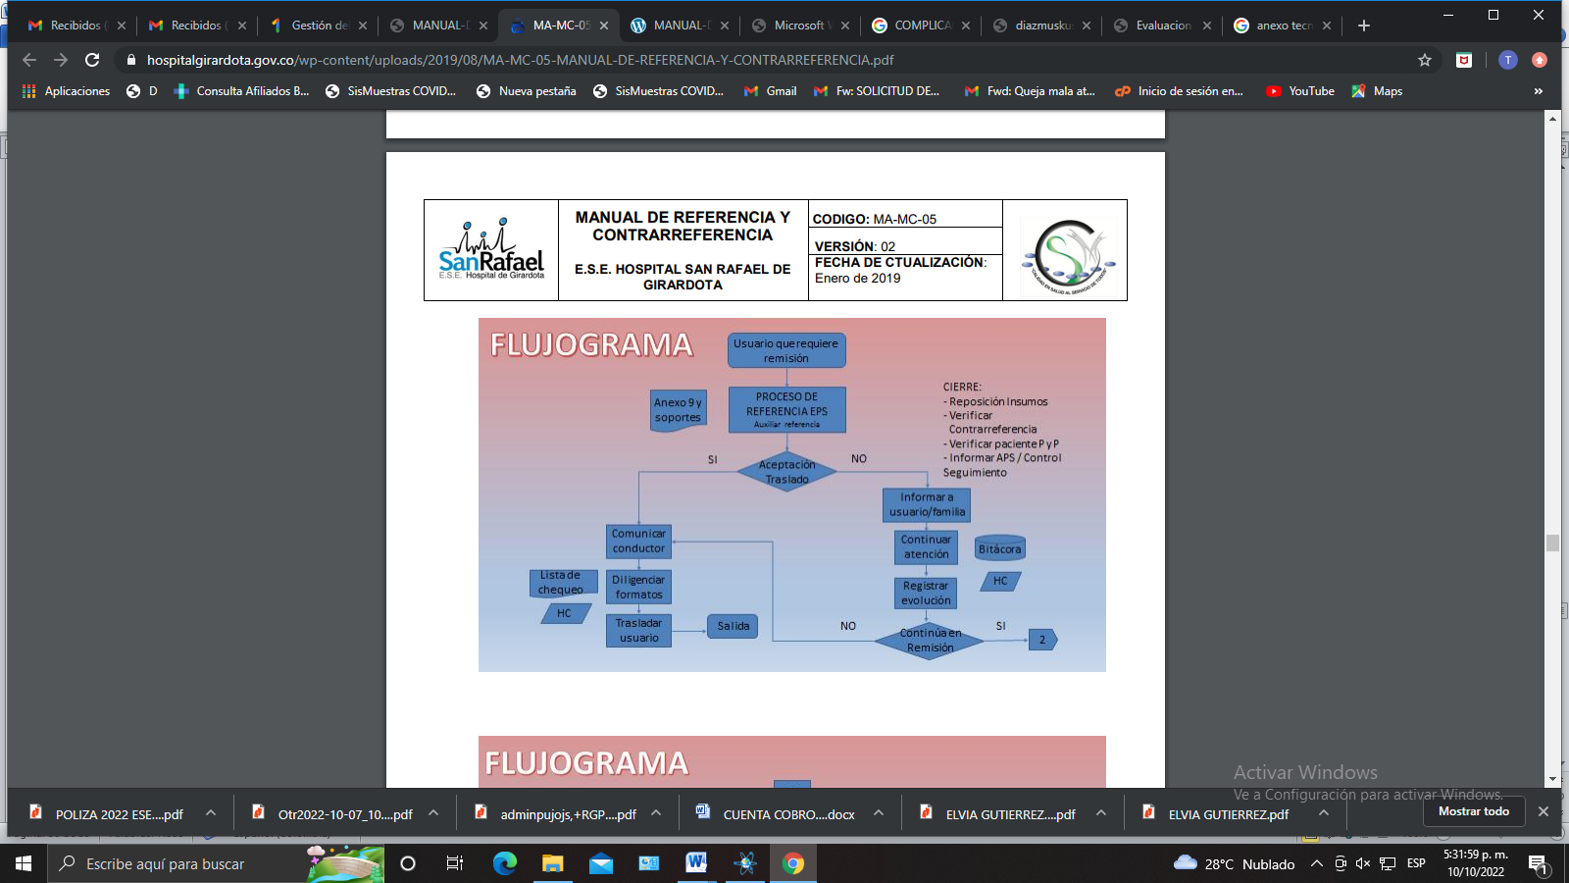
Proceso de referencia CRUE DPTAL
Diligenciar formatos, lista de chequeo de referencia.
Libro de traslado

Slide 5
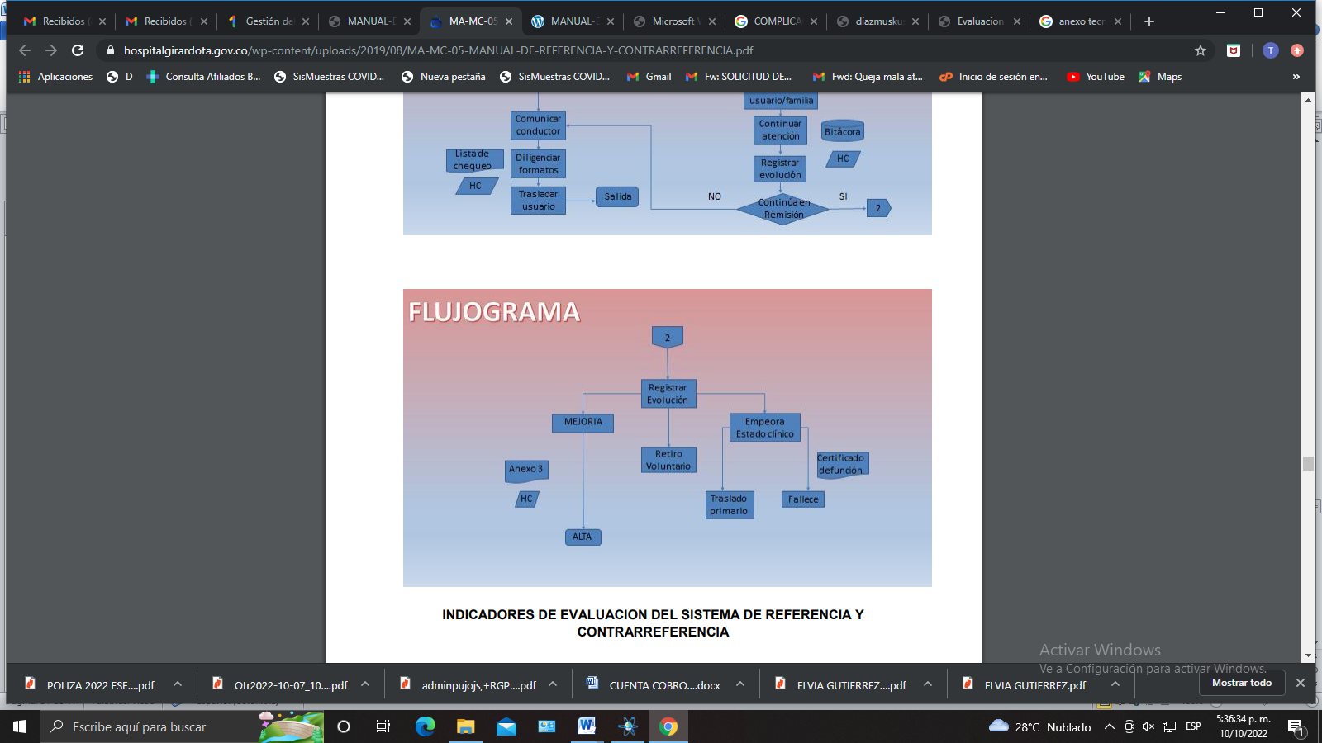
Hospitalización
UCI

Slide 6
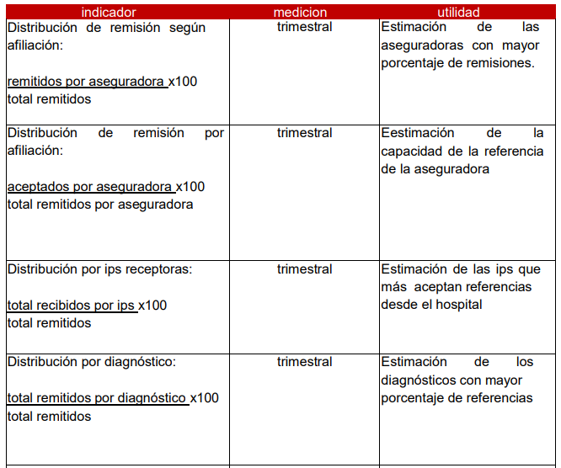

Slide 7
INDICADORES DE REFERENCIA Y CONTRAREFERENCIA
Nom. | Variable
I.5.1. | N° de pacientes remitidos a niveles superiores desde el servicio ambulatorio y hospitalario
I.5.2 | Nº de pacientes remitidos desde el servicio de urgencias a niveles superiores
I.5.2. | Nº de pacientes remitidos para la atención del parto a niveles superiores

Slide 8
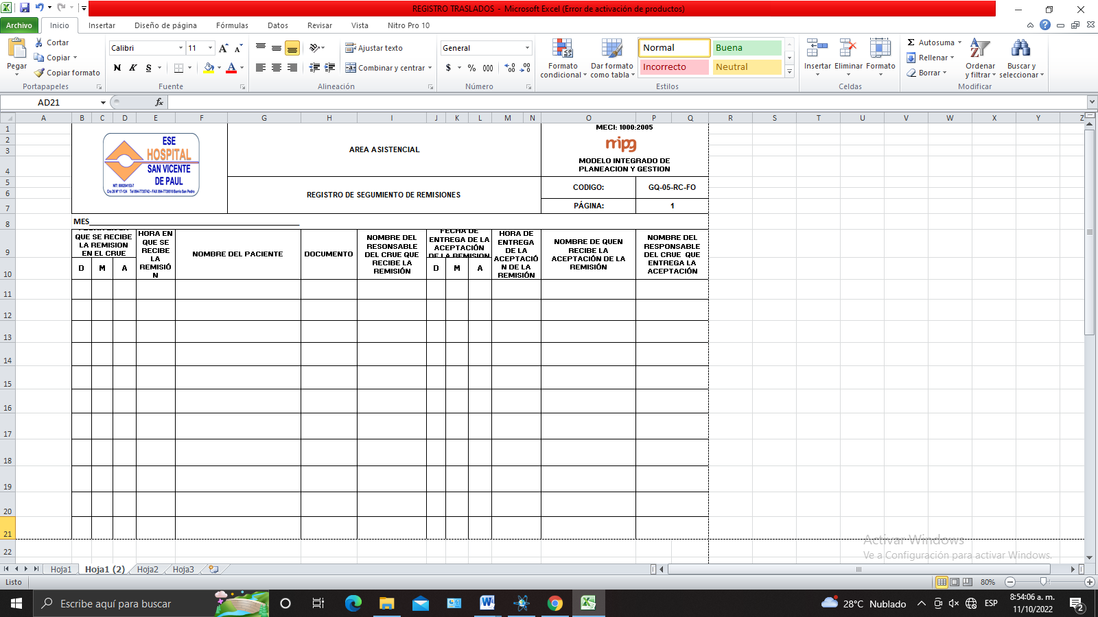

Slide 11

GRACIAS
FELIZ DÍA

